Slide 1





الفصل
٥
العبارات الجبرية و المعادلات
اختبار الفصل
الفصل الخامس

Slide 2
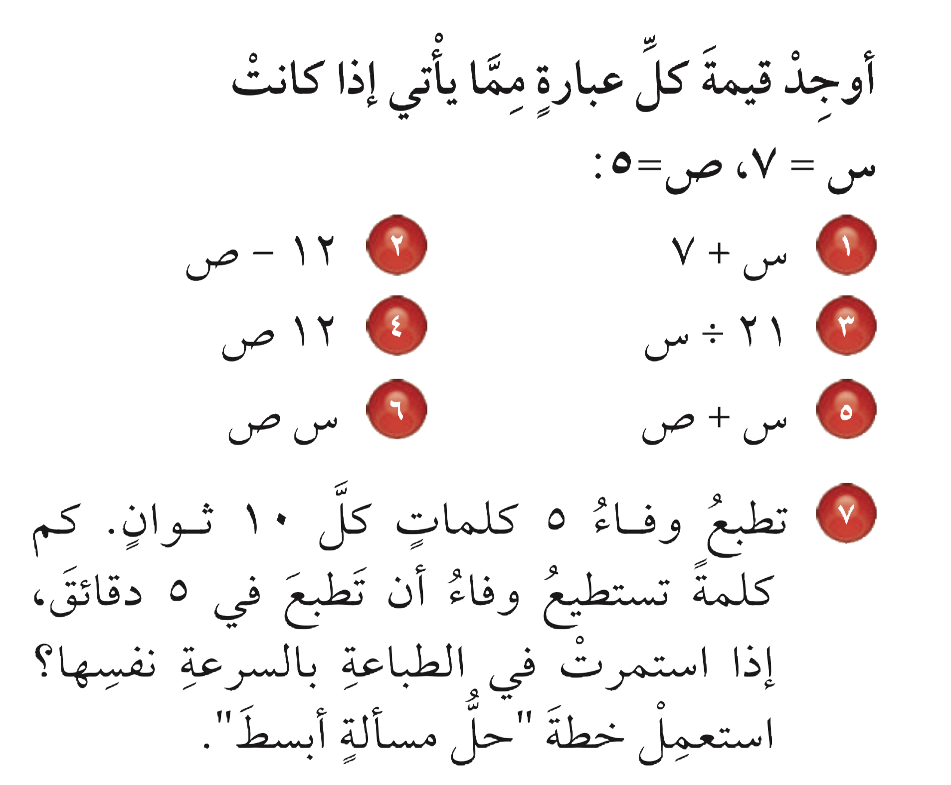



Slide 3

١٢ - ٥ = ٧
٧ + ٧ = ١٤
١٢ × ٥ = ٦٠
٢١ ÷ ٧ = ٣
٧ × ٥ = ٣٥
٧ + ٥ = ١٢

Slide 4
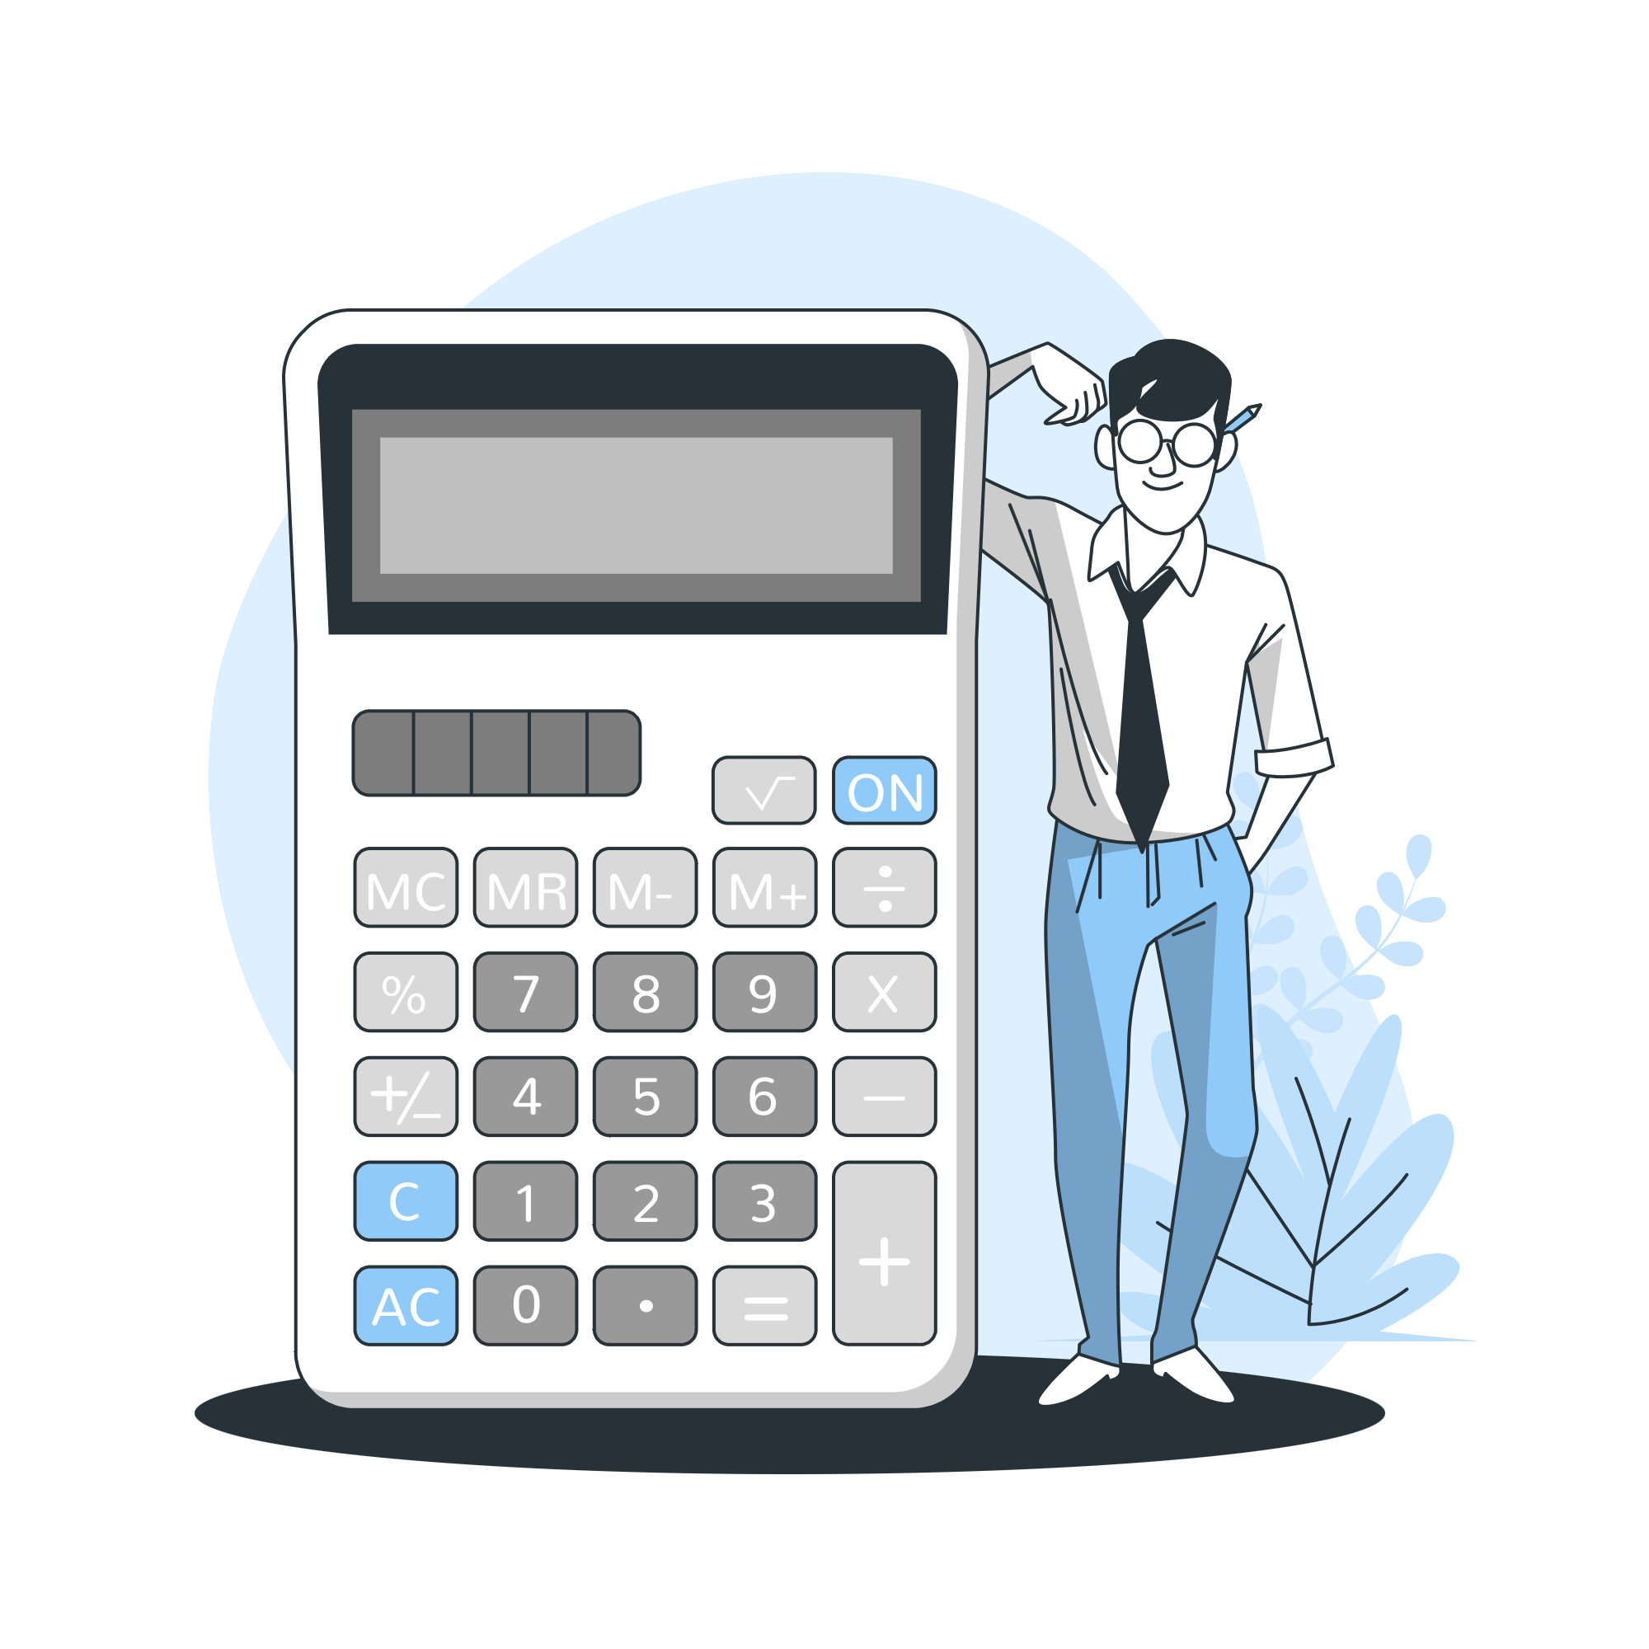

Slide 5

تطبع وفاء كلمة واحدة في = ١٠ ÷ ٥ = ٢ ثانية
الدقيقة = ٦٠ ثانية
تطبع في الدقيقة =٦٠ ÷ ٢ = ٣٠ كلمة
تطبع في ٥ دقائق = ٣٠ × ٥ = ١٥٠ كلمة

Slide 6
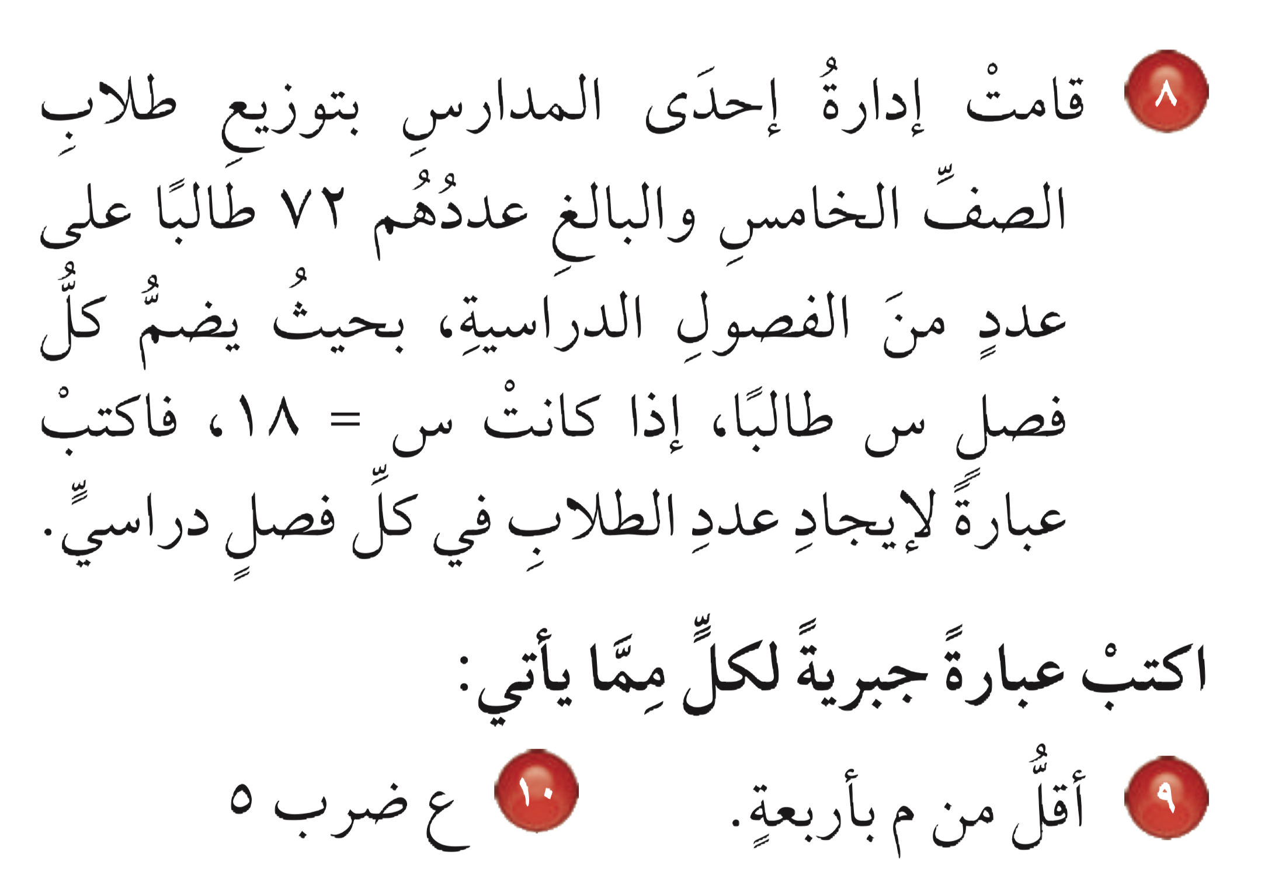

Slide 7

٧٢ ÷ س
٧٢ ÷ ١٨ = ٤

Slide 8


Slide 9

م - ٤
٥ ع
أو
ع × ٥

Slide 10
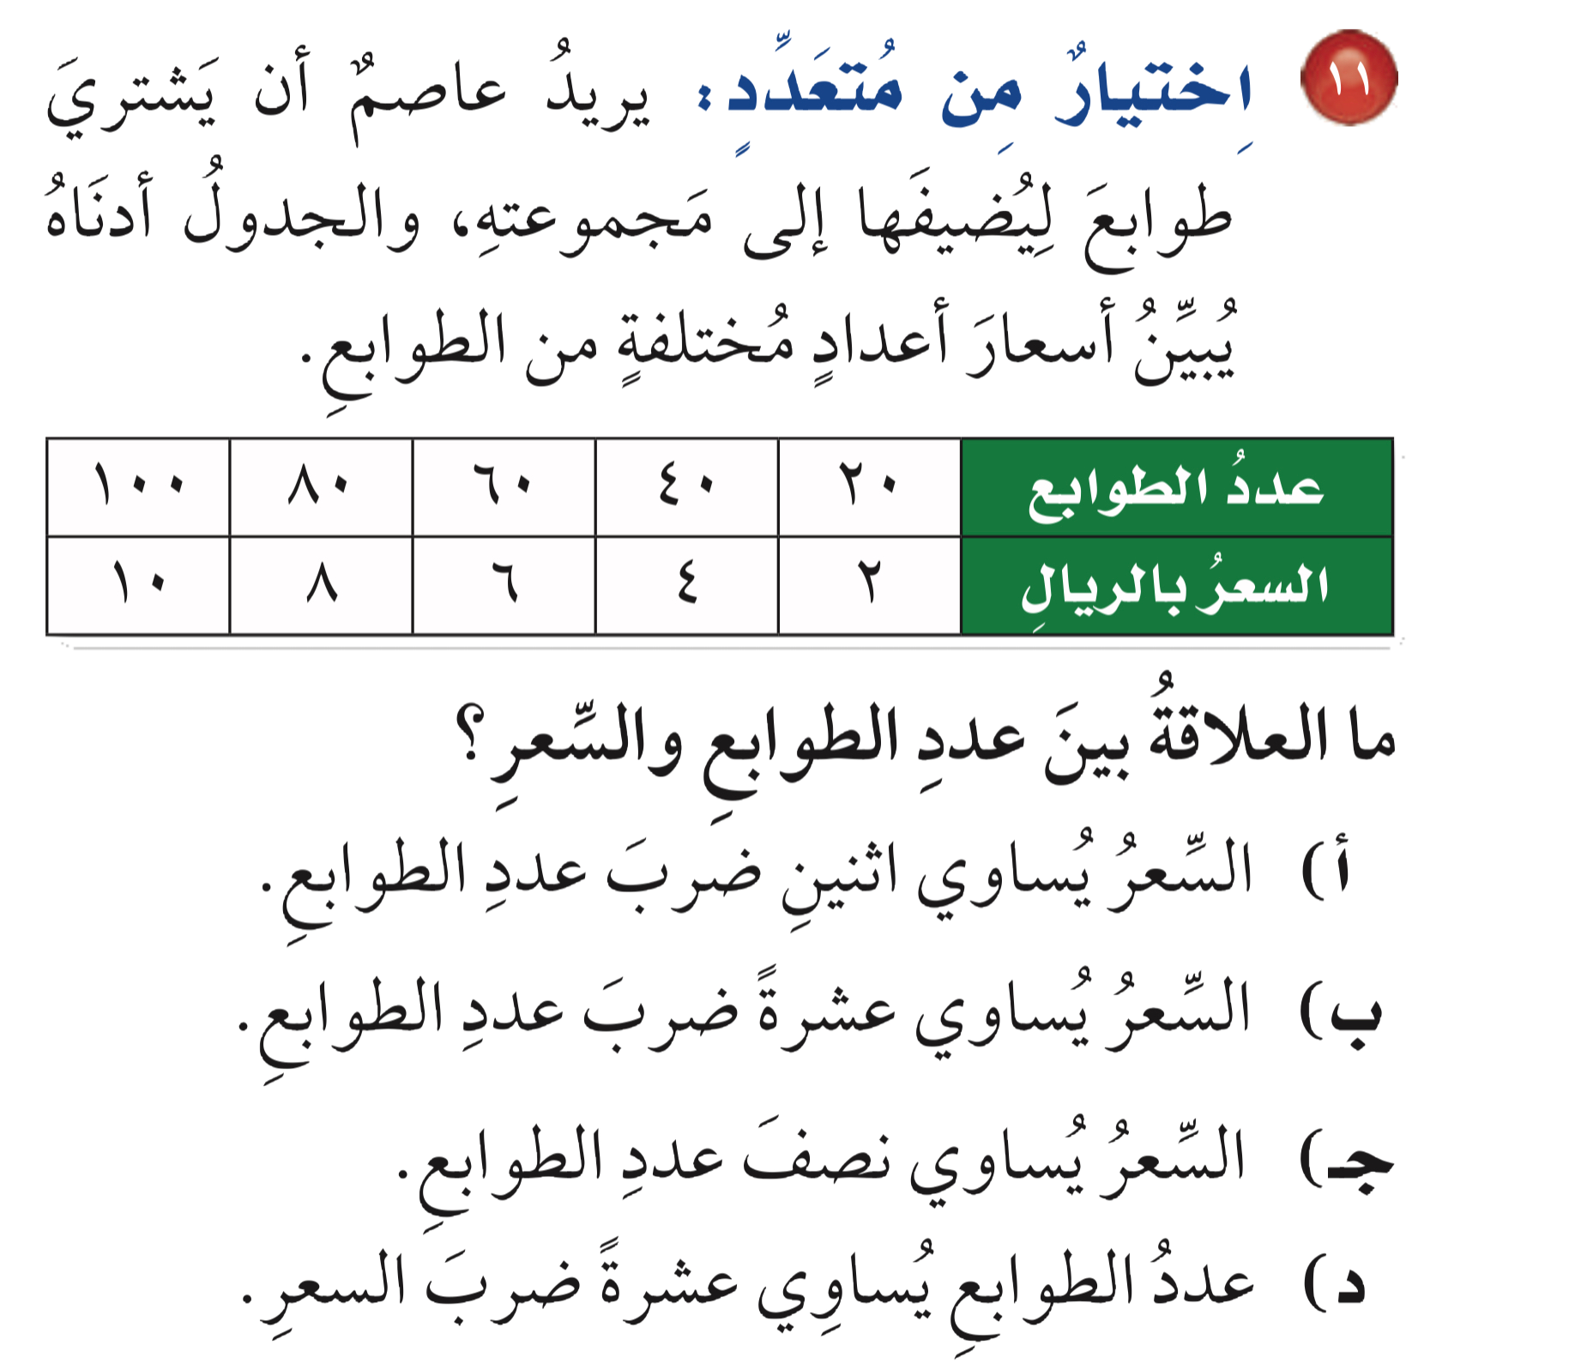


Slide 11


Slide 12
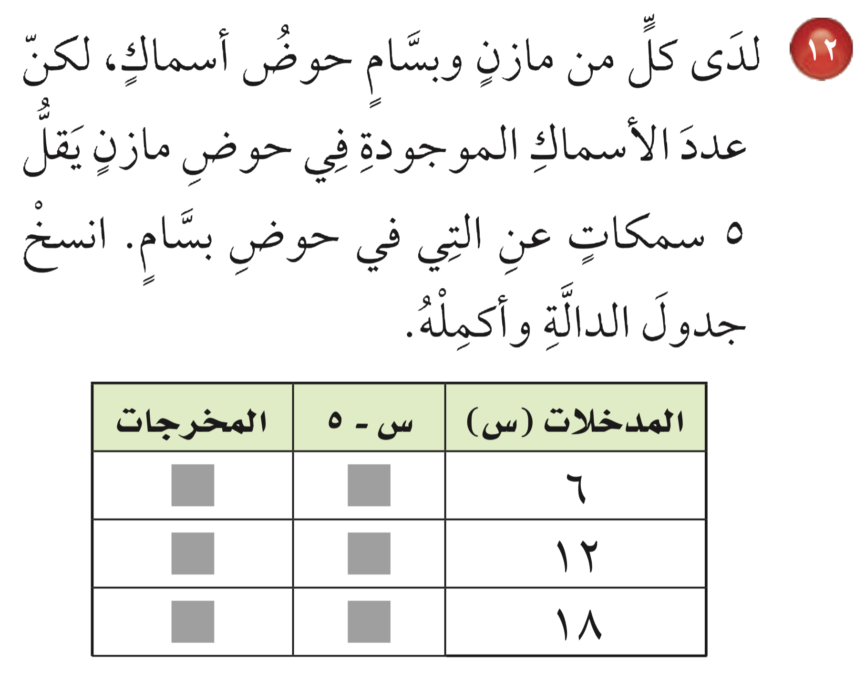

Slide 13
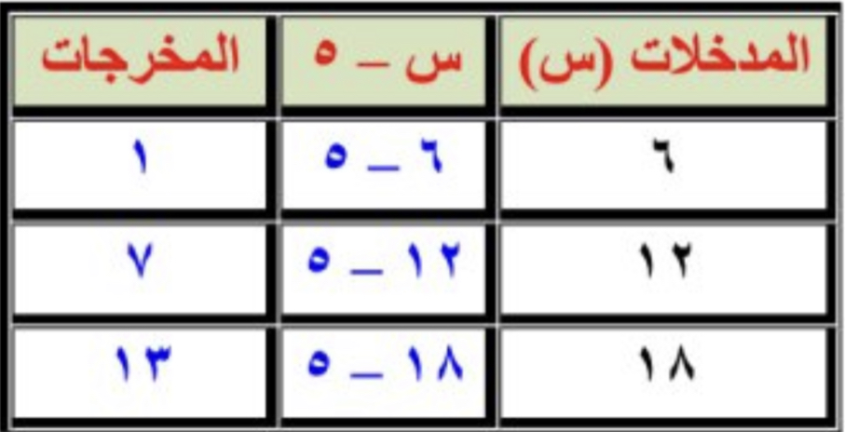


Slide 14
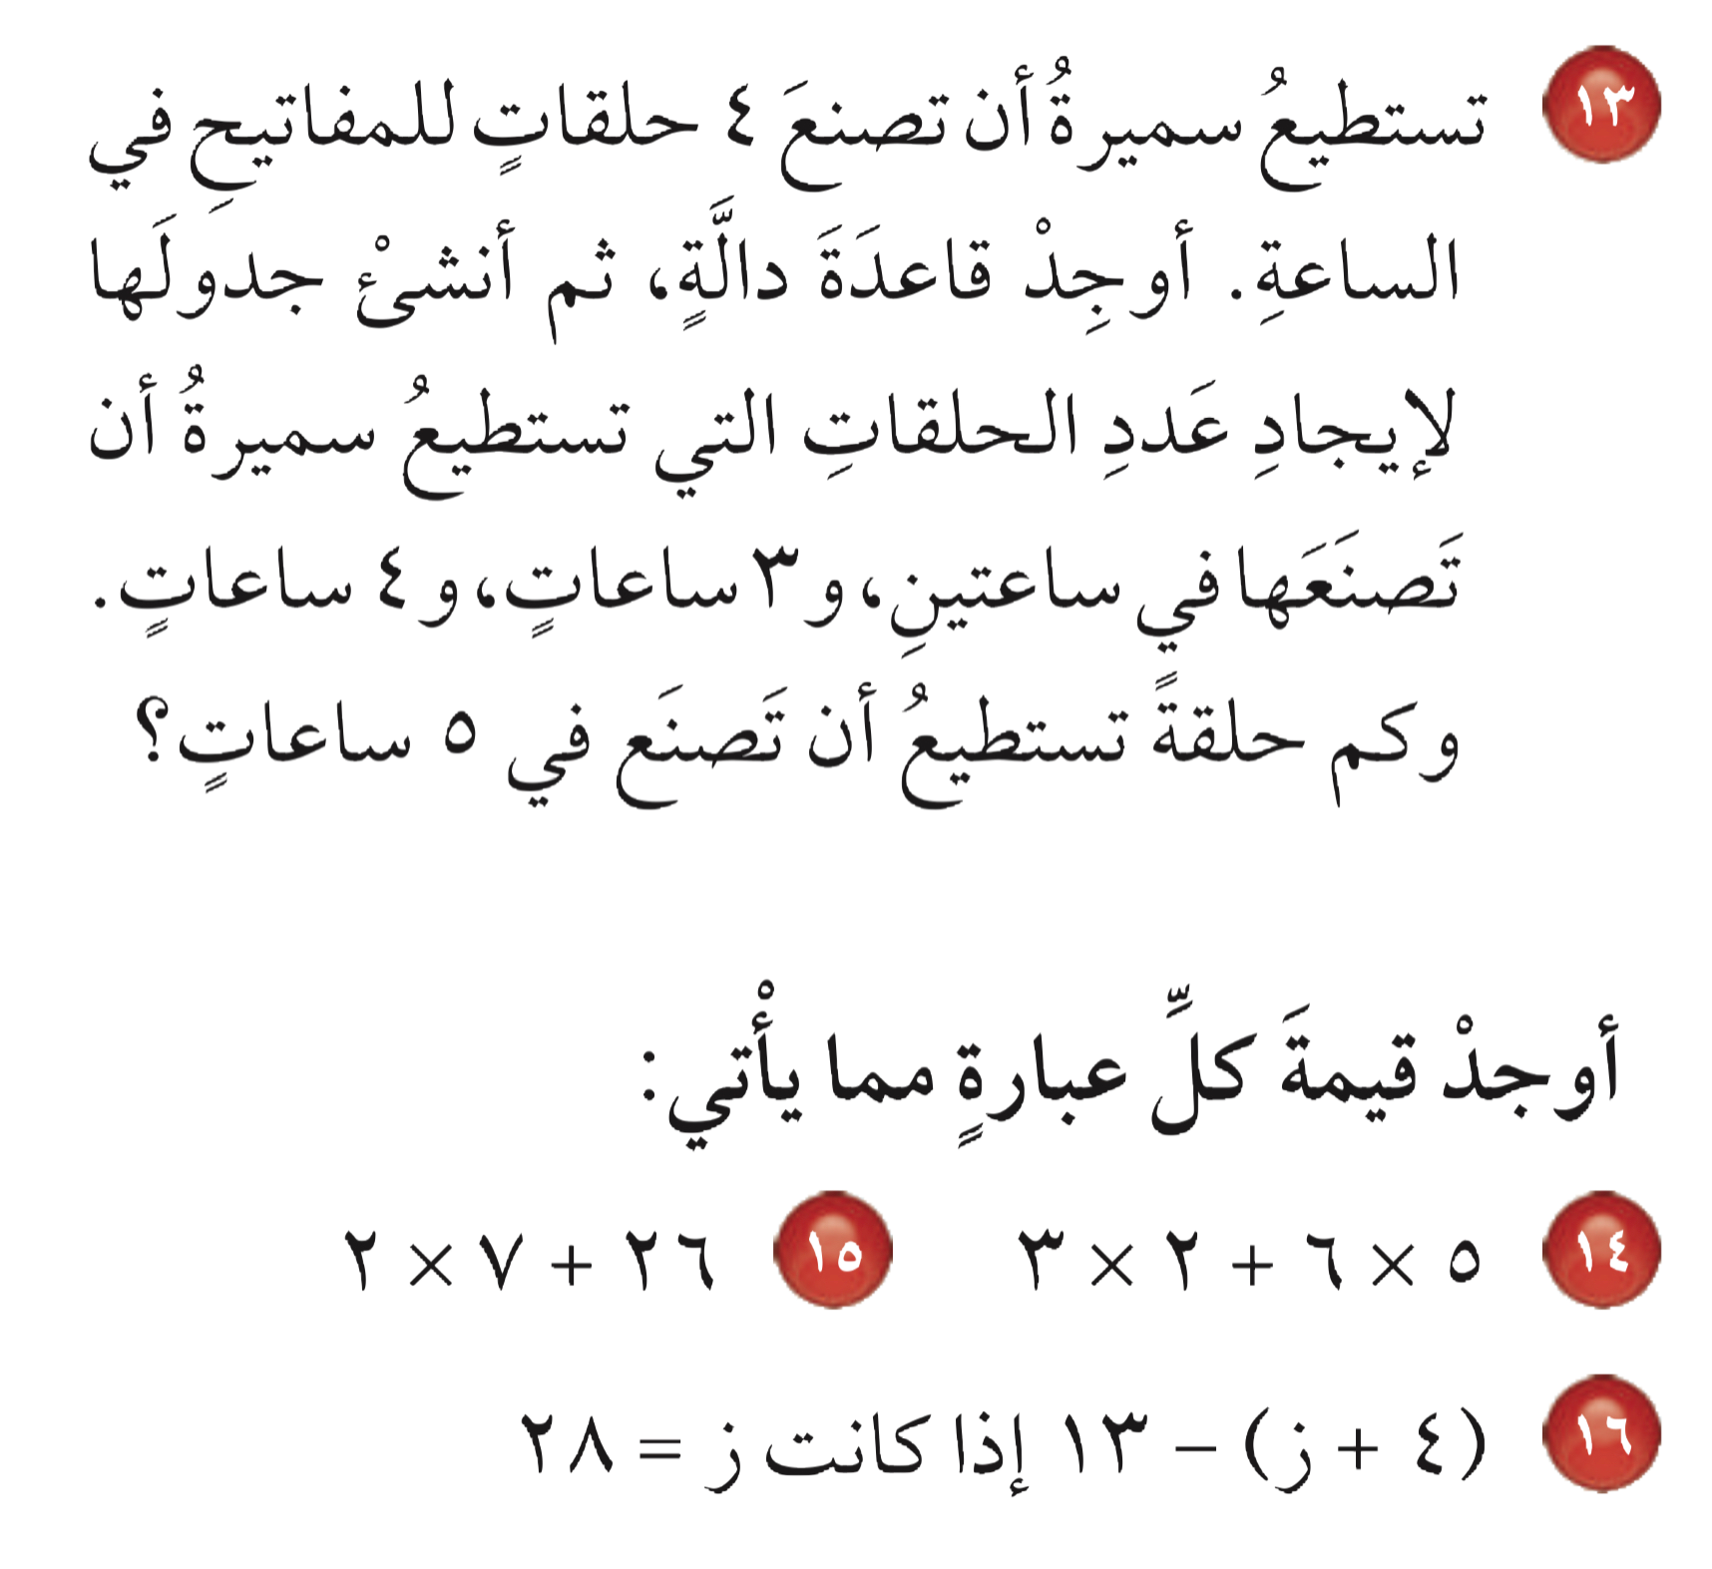


Slide 15
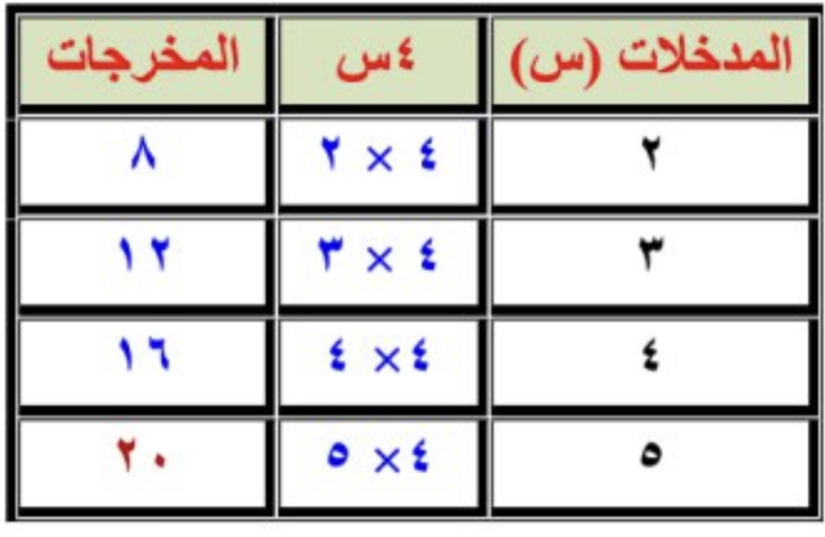

القاعدة: ٤ س

Slide 16


Slide 17
= ٣٠ + ٦
= ٣٦
= ٢٦ + ١٤
= ٤٠
(٤ + ٢٨ ) - ١٣
= ٣٢ - ١٣
=١٩

Slide 18
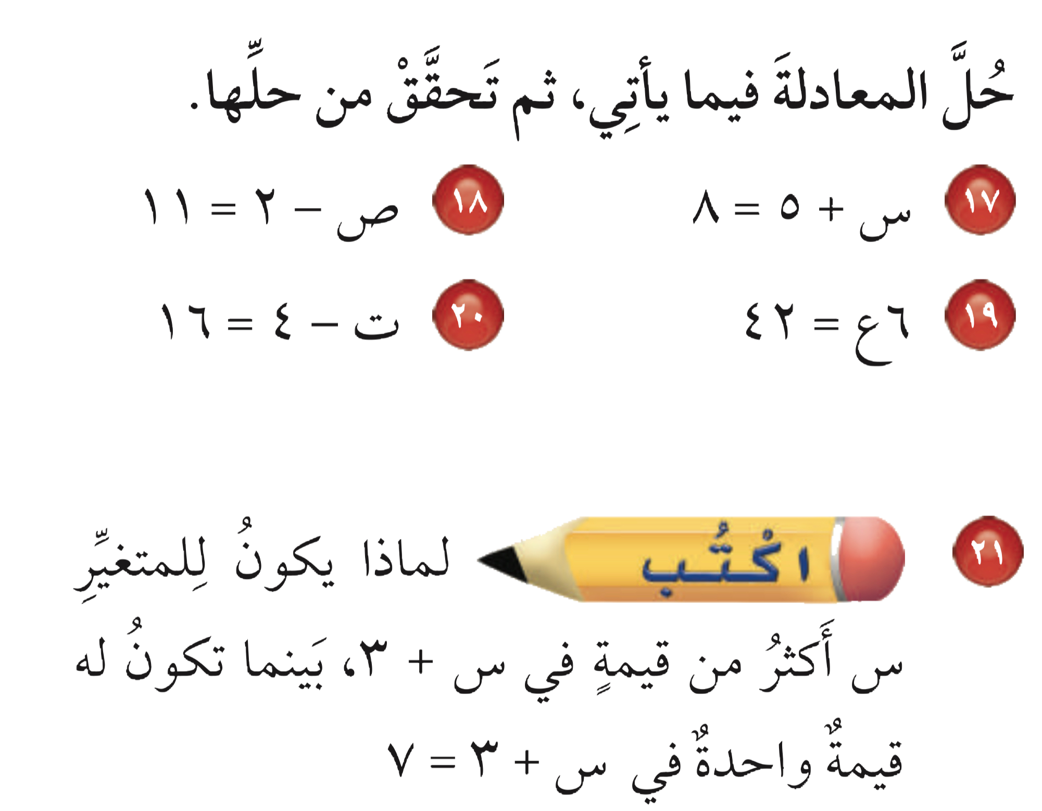

Slide 19

١٣ - ٢ = ١١
ص = ١٣
٣ + ٥ = ٨
س = ٣
٢٠ - ٤ = ١٦
ت = ٢٠
٦ × ٧ = ٤٢
ع = ٧

Slide 21
في العبارة يمكن التعويض عن س بأي قيمة أما المعادلة يوجد قيمة واحدة فقط لـ س تجعل المعادلة صحيحة

